Slide 1
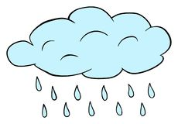
Βρέχει , βρέχει

Slide 2
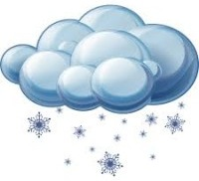
Και χιονίζει

Slide 3
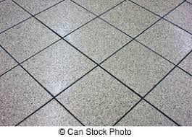
και τα μάρμαρα

Slide 4
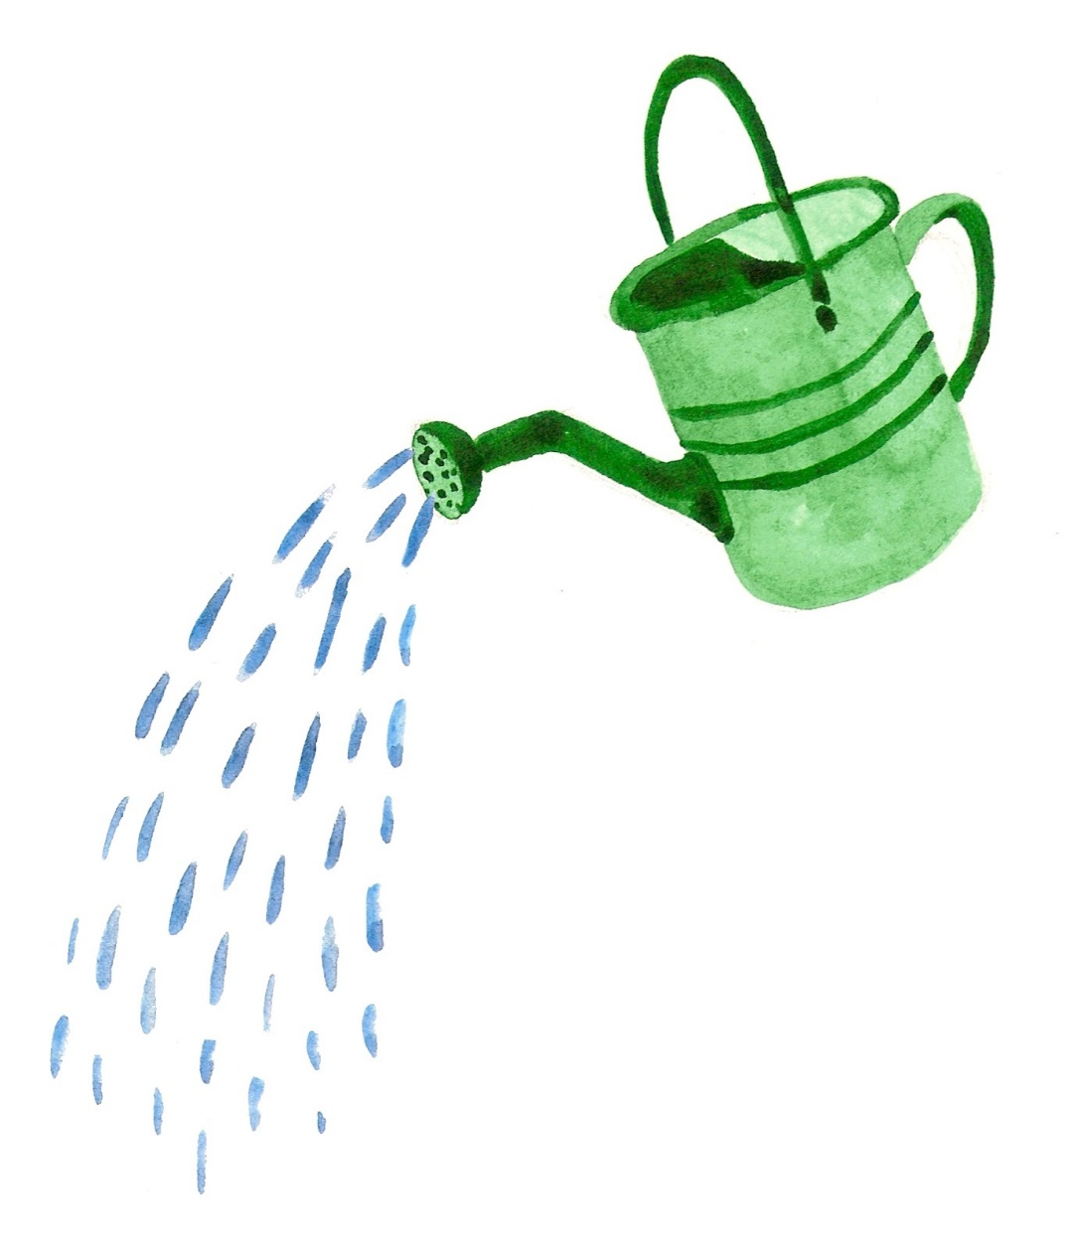
ποτίζει

Slide 5
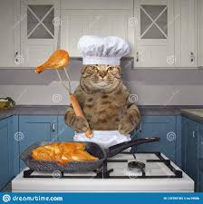
και ο γάτος μαγειρεύει

Slide 6
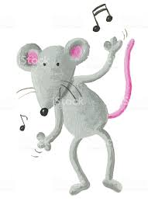
και ο ποντικός χορεύει!

Slide 7
Βρέχει , βρέχει

Slide 8
Και χιονίζει

Slide 9
και τα μάρμαρα

Slide 10
ποτίζει

Slide 11
και ο γάτος μαγειρεύει

Slide 12
και ο ποντικός χορεύει!

